Slide 1
Модернізація правової системи України

Slide 2
Правова система України
— це цілісна, впорядкована за допомогою джерел права, взаємодія суб'єктів права, що забезпечує досягнення правопорядку, як необхідної умови функціонування та розвитку українського суспільства.

Slide 3
Українська правова система
почала своє формування з давніх часів. Протягом усього часу вона вдосконалювалася і розвивалася, приймалися різні важливі для розвитку правової системи України нормативно-правові акти.

Slide 4
Руська Правда
Руська Правда — найдавніша пам'ятка слов'янського права
11 - 12 століття
У всіх своїх редакціях і списках це документ великого історичного значення.
Розвиток рівня права в Київській державі призвів до створення Правди Ярослава Мудрого
Вона містила норми :
~кримінального
~спадкового
~торгового
~процесуального
законодавства і була головним джерелом правових, соціальних та економічних відносин Давньої Русі.

Slide 5
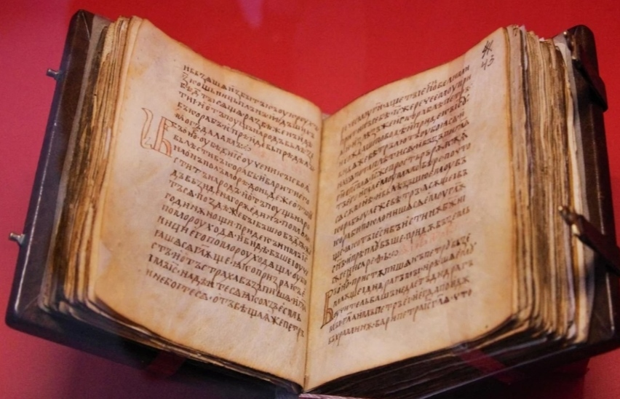

Slide 6
Конституція Пилипа Орлика
~Написана латиною і староукраїнською мовою
~Складається з преамбули та 16 статей
~Пам'ятка української політико-філософської та правової думки
~2008-го року українські науковці виявили у фондах Російського державного архіву давніх актів у Москві оригінальний текст “Конституції”, складений староукраїнською мовою
~Оригінал документу староукраїнською мовою зберігається в Москві, а латиною - у Швеції

Slide 7
~передбачала встановлення національного суверенітету й визначення державних кордонів
~забезпечення прав людини, створення правового суспільства на засадах єдності і взаємодії трьох гілок влади – законодавчої, виконавчої та судової
~забезпечення права на соціальний захист

Slide 8
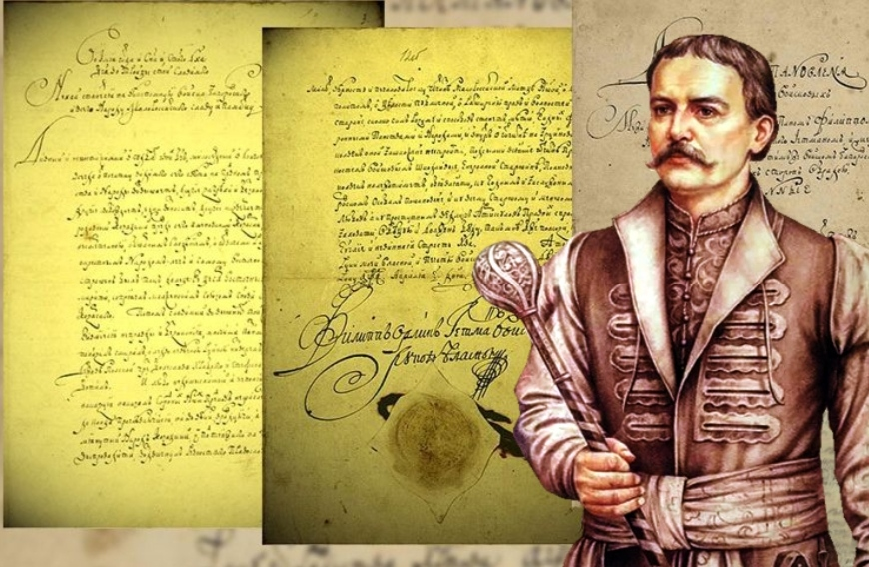

Slide 9
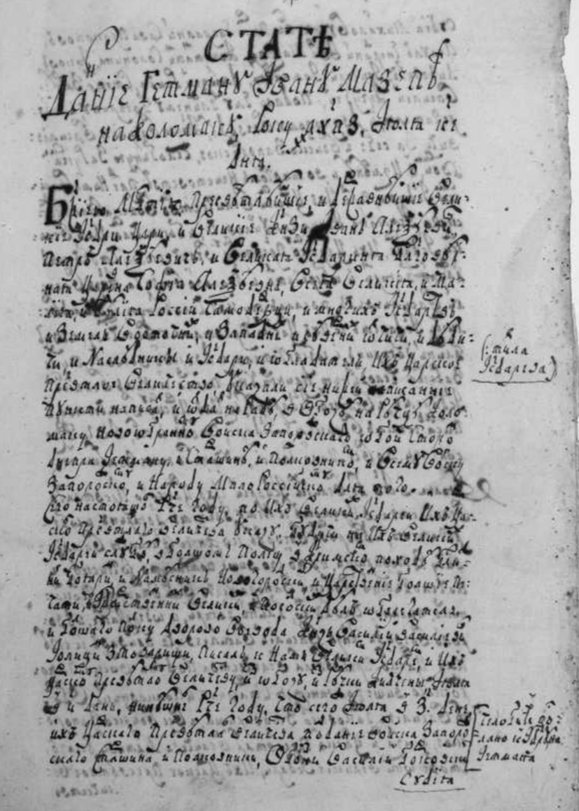
Гетьманські Статті
— документи державно-правового характеру 17-18століття, котрі визначали суспільно-політичний устрій Української держави — Гетьманщини XVII—XVIII ст.
та порядок її васальних взаємовідносин з Російською державою.

Slide 10
Минали часи, десятиріччя.
Змінювалася влада, закони,
нормативно - правові акти, устрій держави та її форма.
На розвиток української правової системи з 1900х років вплинули :
~ геноциди
~ голодомори
~ репресії
~ Перша Світова війна
~ Друга Світова війна
~ тоталітаризм
~ сталінізм

Slide 11
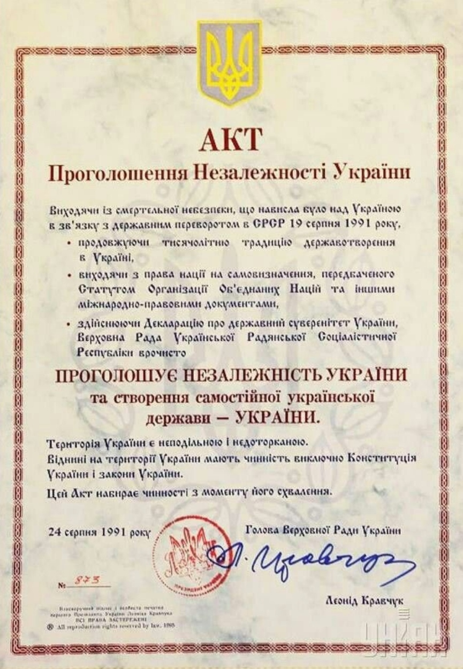
24 серпня 1991 рік
Акт Проголошення Незалежності України

Slide 12
Відповідно до ЗУ ''Про правонаступництво України" до ухвалення нової Конституції України на території України діє Конституція (Основний Закон) Української РСР
28 червня 1996 рік прийнято Конституцію Незалежної України

Slide 13
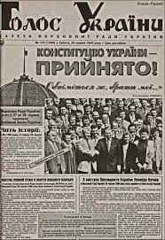
28 червня 1996 року о 9 год 18 хв після майже 24 годин роботи Верховна Рада України прийняла і ввела в дію Конституцію України («за» проголосували 315 народних депутатів)

